Slide 1
版本发布工具
2015-7-8

Slide 2
版本号
版本类型-主版本.次版本.修订版_阶段
主版本号：项目版本号，我们目前是GameCR1,所以就是1
次版本号：发布APP的版本号
修订版本：发布补丁的版本号
版本阶段：Base、Alpha、Bata、RC、Release
版本类型：App版本、补丁版本 （看修订版本号也可以看出来）

Slide 3
版本号--阶段
Base:此版本表示该软件仅仅是一个假页面链接，通常包括所有的功能和页面布局，但是页面中的功能都没有做完整的实现，只是做为整体网站的一个基础架构。
Alpha:软件的初级版本，表示该软件在此阶段以实现软件功能为主，通常只在软件开发者内部交流，一般而言，该版本软件的Bug较多，需要继续修改，是测试版本。
Beta:该版本相对于Alpha 版已经有了很大的进步，消除了严重错误，但还需要经过多次测试来进一步消除，此版本主要的修改对象是软件的UI。修改的的Bug 经测试人员测试确认后可发布到外网上，此时可将软件版本标注为 beta版。
RC:该版本已经相当成熟了，基本上不存在导致错误的Bug，与即将发行的正式版本相差无几。
Release:该版本意味“最终版本”，在前面版本的一系列测试版之后，终归会有一个正式的版本，是最终交付用户使用的一个版本。该版本有时也称标准版。

Slide 4
版本号—规范
主版本+1时：次版本、修订版都置0
次版本+1时：修订版置0
（以上两个和进制类似）
App版本：强制”修订版“为0
补丁版：选择参照”App版本“后，只能修改”修订版“

Slide 5
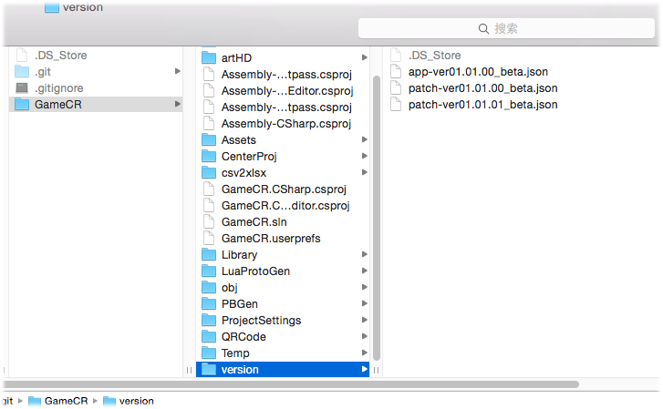
版本信息保存位置
GameCR/version

Slide 6

两个面板
版本发布面板
开发：开发模式使用
APP：发布App时使用
补丁：发布补丁版本时使用
版本浏览器面板
版本列表：查看版本号
版本文件：查看版本中的资源文件
版本对比：对比两个版本文件变化（新增、修改、删除）

Slide 7
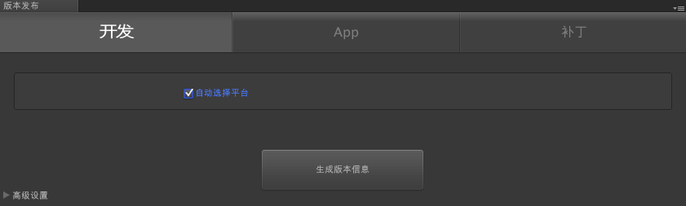
版本发布面板

Slide 8
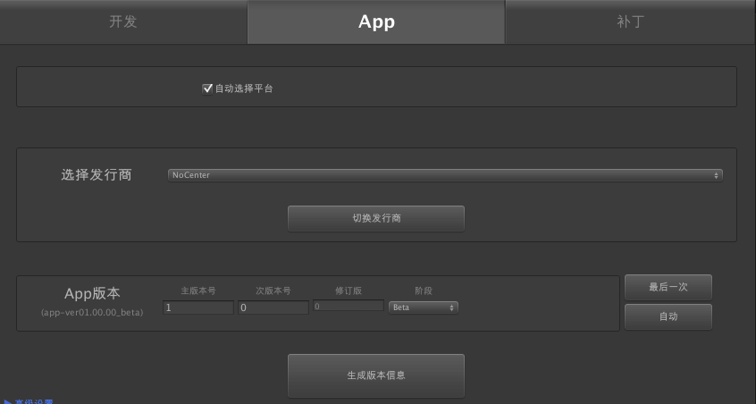

Slide 9
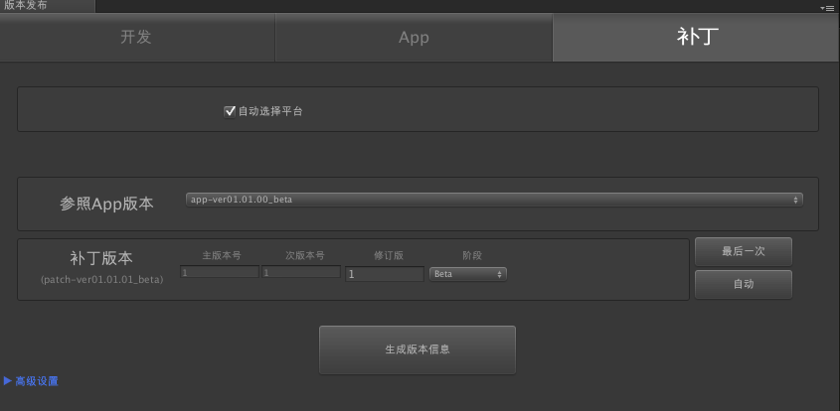

Slide 10
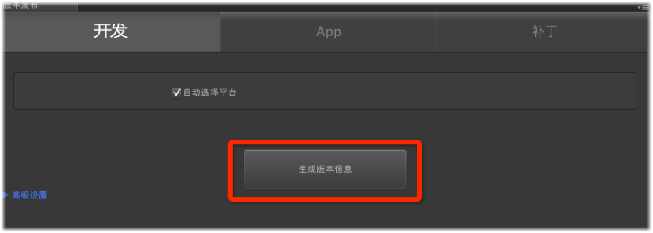
“生成版本信息”按钮
所有模式都可以点击”生成版本信息“一键执行

Slide 11
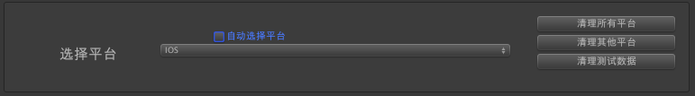
选择平台
勾选自动选择平台，就会以你当前Build Setting选择的平台
清理所有平台：会删除“StreamingAssets/Platform”下的所有文件
清理其他平台：会删除“StreamingAssets/Platform”除当前选定平台外的其他目录
清理测试数据：会删除“StreamingAssets”目录下的“user”文件夹和带“test_”开头的测试数据

Slide 12
App版本号编辑
App版本号编辑：只能编辑主版本号、次版本号，修订版强制为0
版本类型：强制为App类型
最后一次：自动设置为最后发布的一次APP版本号（会加载版本列表）
自动：在最后一次的基础上，次版本号+1

Slide 13
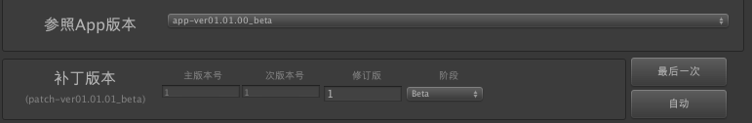
补丁版本号编辑
参照App版本：选择要参照哪一个App安装包的版本号
补丁版本号编辑：只能编辑修订版本号，前两位会复制”参照APP版本”
版本类型：强制为补丁类型
最后一次：自动设置为”参照APP版本”中修订版号最大的值（会加载版本列表）
自动：在最后一次的基础上，修订版号+1

Slide 14
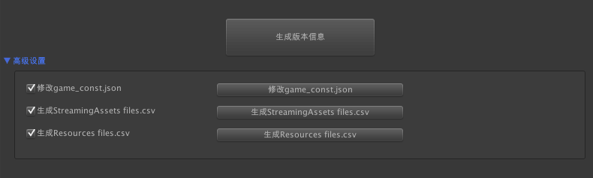
高级设置
高级设置：里面就是”生成版本信息“按钮做的所有事情
选项：打钩的，点击”生成版本信息“按钮才会执行
选项按钮：可以单独执行

Slide 15
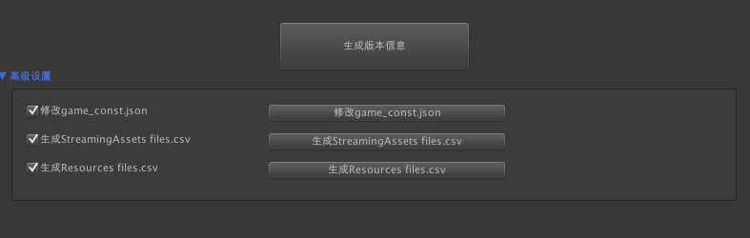
高级设置—开发

Slide 16
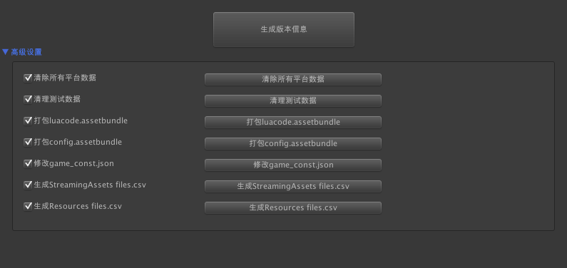
高级设置—App

Slide 17
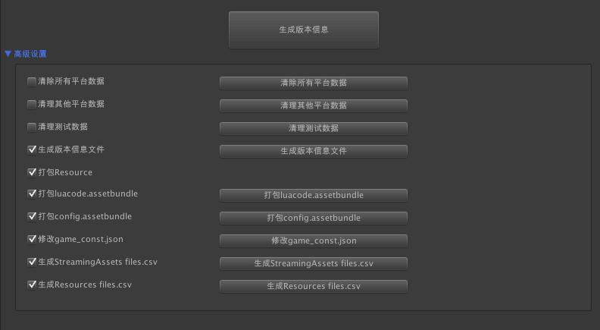
高级设置—补丁

Slide 18
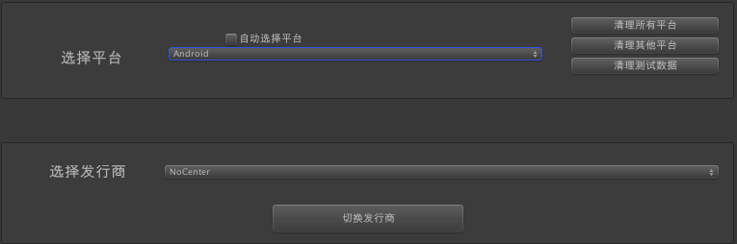
发行商
在App模式下，选择Android。就会出现选择发行商（调用的程俊光那边的）

Slide 19
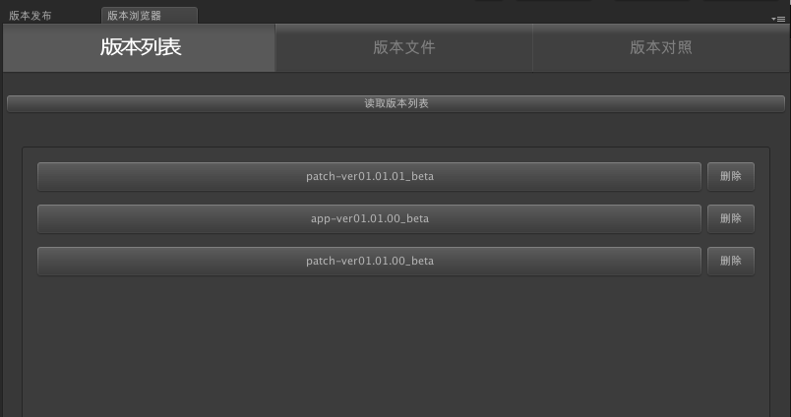
版本浏览器
不多说啦，直接截图。没啥好说的

Slide 20
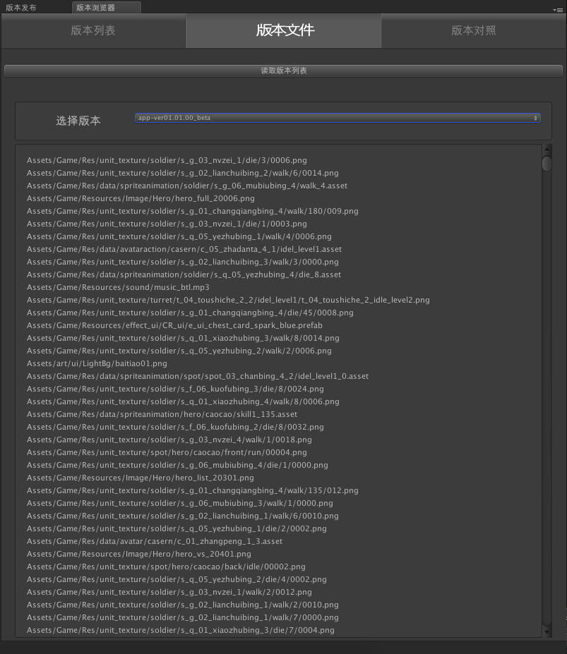

Slide 21
